Slide 1



CHÀO MỪNG CÁC EM HỌC SINH THAM DỰ TIẾT TIN HỌC LỚP 3

Slide 2
CHỦ ĐỀ 4:
THIẾT KẾ BÀI TRÌNH CHIẾU
SGK trang 91

Slide 3





- Soạn thảo bài trình chiếu mới, trình bày trang trình chiếu đơn giản và lưu bài trình chiếu vào thư mục máy tính.
- Biết cách thay đổi bố cục của trang trình chiếu, chọn nền trang trình chiếu từ mẫu
có sẵn.
MỤC TIÊU CHỦ ĐỂ
- Biết cách chèn hình, tranh ảnh. Thay đổi được vị trí của hình, tranh ảnh trong trang trình chiếu.
- Chèn được các thông tin: tên tác giả, số thứ tự trang trình chiếu,… vào trang trình chiếu.
- Sử dụng bài trình chiếu đã soạn để thuyết trình về chủ đề đã chọn.

Slide 4
BÀI 1:
LÀM QUEN VỚI
PHẦN MỀM TRÌNH CHIẾU
SGK trang 92

Slide 5
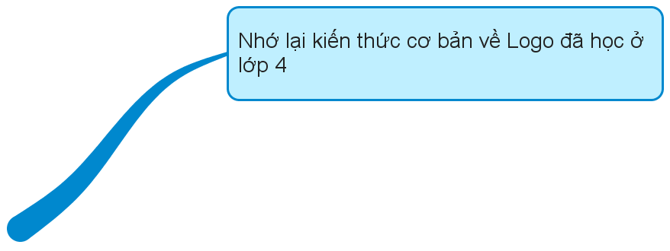


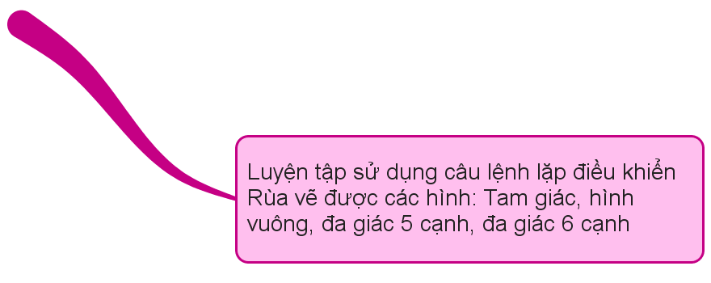
- Tạo được bài trình chiếu mới, xóa bài trình chiếu đã có.
- Soạn được nội dung đơn giản vào trang trình chiếu.
- Lưu được bài trình chiếu vào thư mục máy tính.

Slide 6


1. Giới thiệu phần mềm PowerPoint

Slide 7
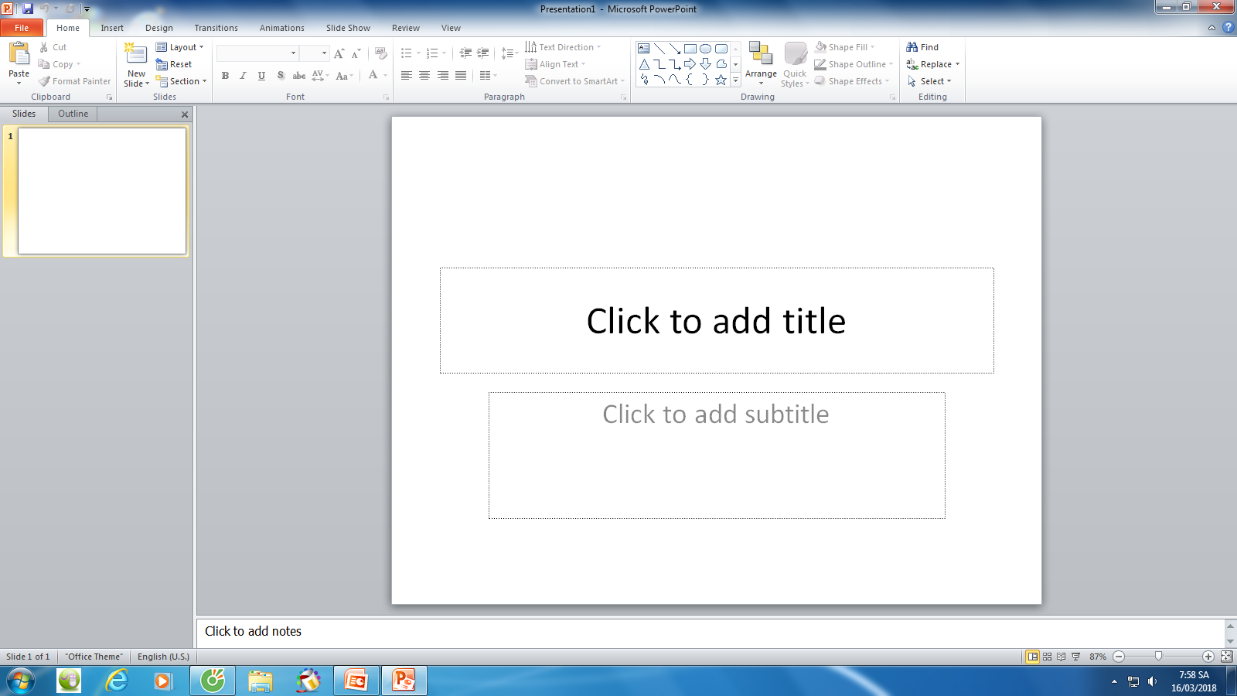
Bảng chọn
Trang trình chiếu được thu nhỏ
Vùng soạn thảo

Slide 8
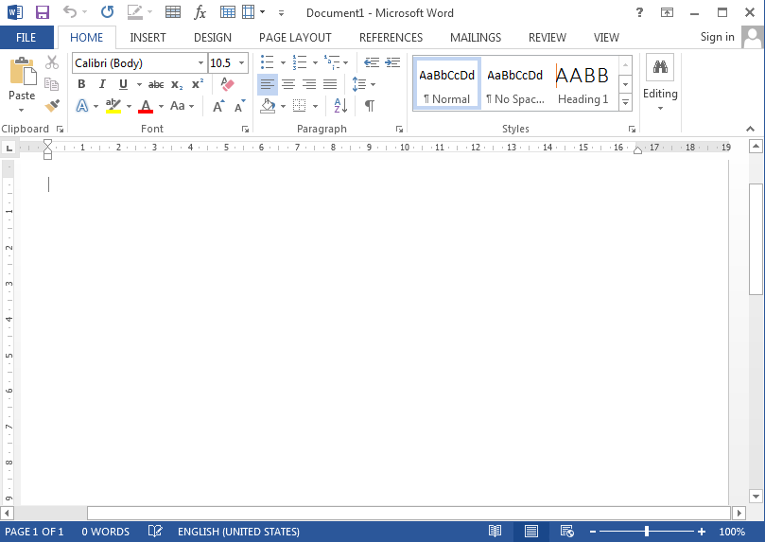
Vùng soạn thảo

Slide 9
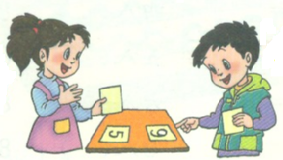
2. Soạn tiêu đề, nội dung vào trang trình chiếu
Thao tác gõ nội dung trong trang trình chiếu:
Thảo luận nhóm 4
Thời gian 2 phút
Nêu cách gõ nội dung trong phần mềm PowerPoint.

Slide 10
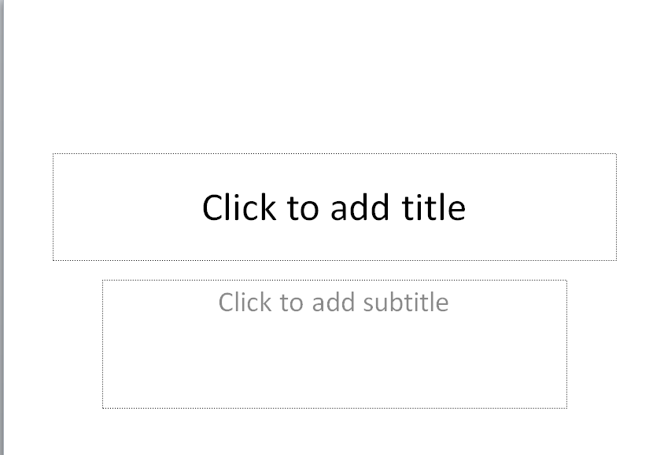
Vùng soạn tiêu đề: Nháy chuột vào vùng tiêu đề rồi gõ nội dung
Vùng soạn nội dung: Nháy chuột vào vùng nội dung, gõ nội dung
Vùng soạn tiêu đề:
Vùng soạn nội dung:
Cách gõ nội dung trong phần mềm PowerPoint tương tự cách gõ nội dung trong phần mềm Word.

Slide 11
LỢI ÍCH CỦA CÂY XANH
Cây xanh giúp làm sạch môi trường
Cây xanh giúp giảm nhiệt độ và tiếng ồn
Cây xanh giúp cải thiện sức khỏe.
…

Slide 12
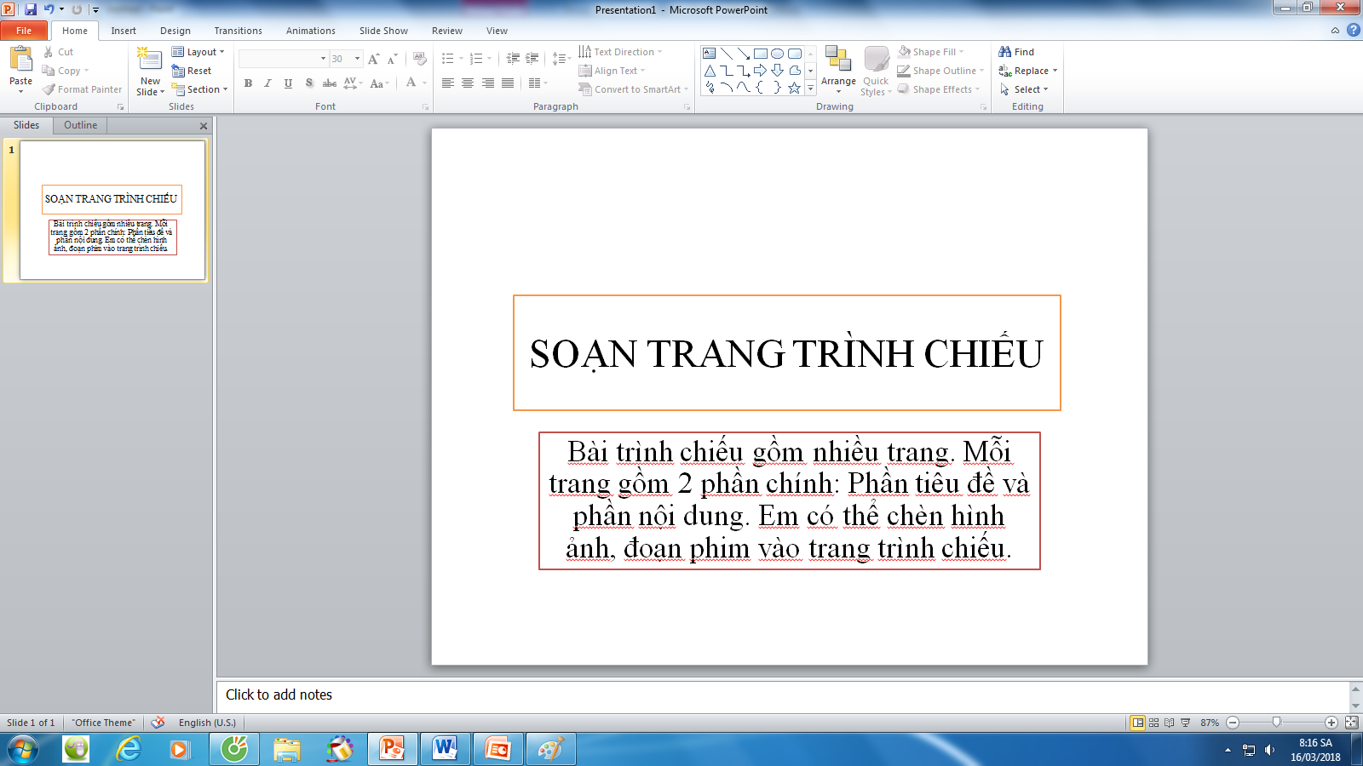
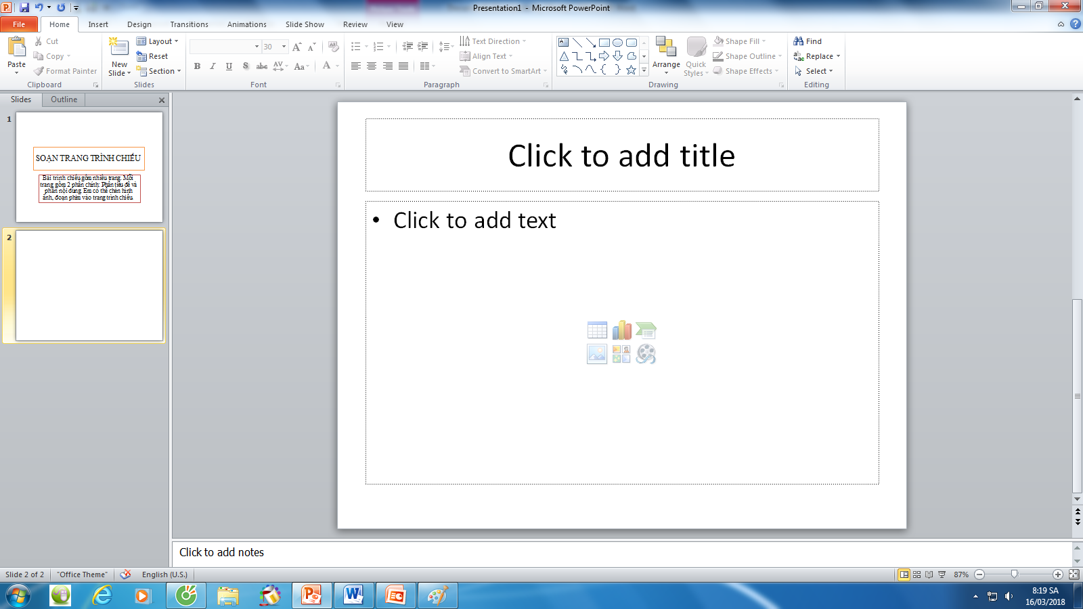
3. Thêm mới một trang trình chiếu

Slide 13

THỰC HÀNH

Slide 14
Soạn bài trình chiếu sau:
Trang 1: Tiêu đề: Thân cây và rễ cây
Nội dung: Tóm tắt kiến thức về thân cây và rễ cây từ sách Tự nhiên và xã hội 3
Trang 2: Tiêu đề: Lá cây và hoa quả.
Nội dung: Tóm tắt kiến thức về lá cây, hoa quả từ sách Tự nhiên và xã hội 3

Slide 15
DẶN DÒ
1. Thực hành bài tập hoạt động ứng dụng, mở rộng SGK trang 94.
2. Xem trước
Bài 2: Thay đổi bố cục phông chữ, kiểu chữ, căn lề.

Slide 16
CHÚC CÁC CON NHIỀU SỨC KHỎE
Chăm ngoan, học giỏi!

